Slide 1
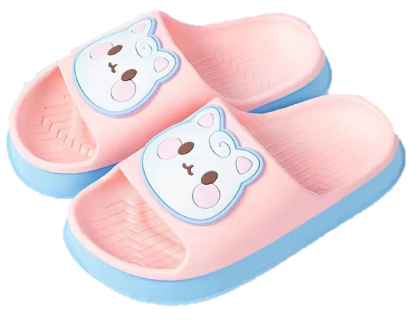
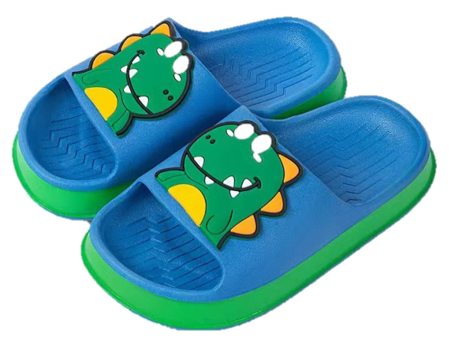



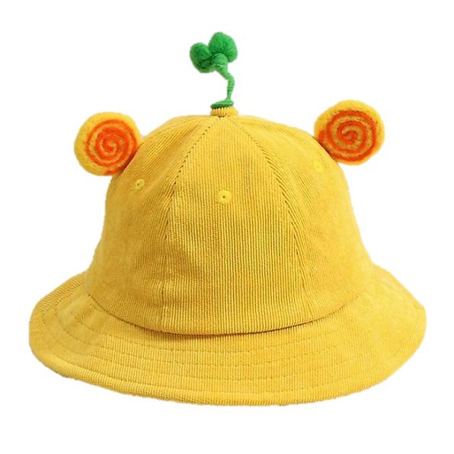
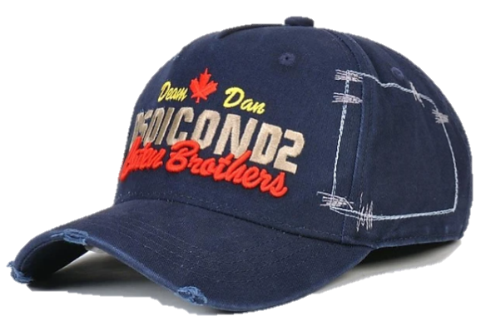
Nhận biết tập nói
Cái mũ, đôi dép

Slide 2
Cô và trẻ hát bài hát: “ Đôi dép”

Slide 3

*NBTN: Đôi dép.

Slide 4

*NBTN: Cái mũ.

Slide 5

*Luyện tập.
-Trò chơi 1: Ai giỏi nhất.
- Trong rổ của chúng mình có lô tô cái mũ và đôi dép đấy, chúng mình sẽ cùng cô chơi với lô tô này nhé.
- Cách chơi như sau: Khi cô nói đến cái gì thì chúng mình giơ cái đó lên nhé.
- Tìm cho cô đôi dép- Trẻ lấy lô tô đôi dép và giơ lên, nói to đôi dép.
- Tìm cho cô cái mũ- Trẻ tìm lô tô cái mũ và giơ lên, nói to cái mũ.

Slide 6
* Trò chơi 2: Bé tập đi dép.

Slide 7
Kết thúc

